Slide 1

ФЕДЕРАЛЬНОЕ ГОСУДАРСТВЕННОЕ БЮДЖЕТНОЕ ОБРАЗОВАТЕЛЬНОЕ УЧРЕЖДЕНИЕ
ВЫСШЕГО ОБРАЗОВАНИЯ
«КРАСНОЯРСКИЙ ГОСУДАРСТВЕННЫЙ МЕДИЦИНСКИЙ УНИВЕРСИТЕТ
ИМЕНИ ПРОФЕССОРА В.Ф. ВОЙНО-ЯСЕНЕЦКОГО»
МИНИСТЕРСТВА ЗДРАВООХРАНЕНИЯ РОССИЙСКОЙ ФЕДЕРАЦИИ
ФАРМАЦЕВТИЧЕСКИЙ КОЛЛЕДЖ
Международный конкурс проектов школьников и студентов
Презентация: «Психология успеха в разных культурах»
Докладчик: Школа Кирилл Александрович,
студент 221 группы отделения «Лабораторная диагностика»
Автор: Школа Кирилл Александрович,
студент 221 группы отделения «Лабораторная диагностика»
Научный руководитель:
Ярославцева Лариса Ивановна, преподаватель
Красноярск,
2025 год

Slide 2



Психология успеха в разных культурах
Исследую, как разные культуры определяют и достигают успеха.
Представляю сравнительный анализ восточных и западных подходов, влияние национальных и этнических черт на восприятие успеха.
Привожу примеры выдающихся лидеров и исследую, как культурные ценности формируют представления об успехе.
2

Slide 3
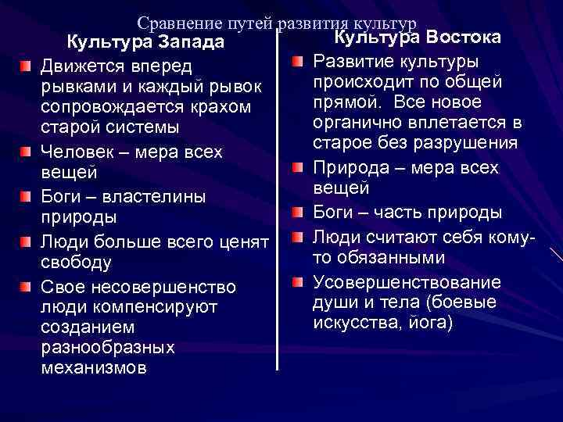

Slide 4




Определение успеха в культурах разных типов
В некоторых традиционных культурах, таких как индийская и африканская, успех может быть связан с соблюдением многовековых обычаев, укреплением семейных связей и уважением к старшим.
В восточных культурах, таких как японская и китайская, успех часто ассоциируется с гармонией в обществе и вкладом в общее благо, важность коллективного достижения превосходит личные амбиции.
Западные культуры, например, США и Великобритания, склонны определять успех через индивидуальные достижения, карьерный рост и материальное благополучие, подчеркивая ценность независимости и личной свободы.
3

Slide 5


Факторы культурного восприятия успеха
Социальные нормы и ожидания
Социальные нормы формируют ожидания относительно успеха, подразумевая достижение определённых карьерных высот, получения хорошего образования и материального благополучия. Культурные стандарты также включают социальное одобрение различных проявлений успеха, например, общественное признание или семейные достижения, в зависимости от конкретной культуры.
Исторические корни и традиции
Исторические традиции и обычаи глубоко влияют на то, как оцениваются достижения. В некоторых культурах религиозные нормы формируют идеал успеха, тогда как в других большое значение придаются героическим персонам национальной истории или легендам как примерам для подражания.
4

Slide 6

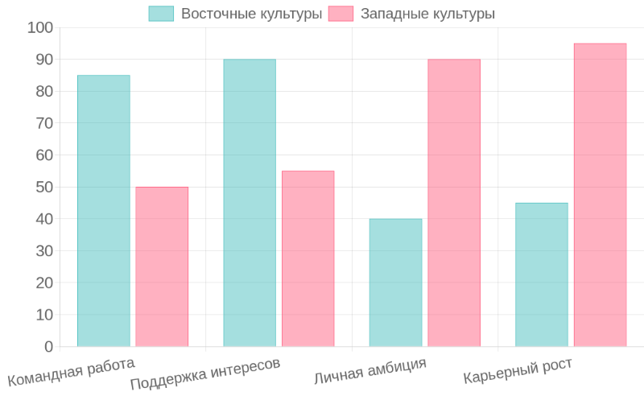
Восприятие успеха в разных культурах
Успех исследуется с точки зрения культурных стереотипов; Восток-создание гармонии, Запад-самореализация.
Культурные различия формируют уникальные подходы к реализации успеха, подчеркивая важность культурного контекста.
5
Социокультурное исследование, 2023

Slide 7


Ценности восточных культур
Коллективизм в восточных культурах приносит пользу сообществу, преодолевая индивидуальные амбиции. Это не только поддерживает социальную сплочённость, но и способствует более устойчивым общественным связям и сотрудничеству.
Гармония как ключевая ценность укрепляет мирное сосуществование, создавая баланс между личными амбициями и социальными обязательствами. Она помогает избегать конфликтов и поддерживать устойчивое развитие общества.
6

Slide 8

Индивидуализм и успех на Западе
Западные культуры поощряют независимость, что способствует развитию лидерских качеств и инноваций. Такая среда стимулирует творческий подход, поддерживает предпринимательский дух и возможность воплощения оригинальных идей.
Основной акцент на личные достижения и самостоятельность создаёт мотивацию для карьерного роста. Это культивирует личную ответственность и инициативу, что подталкивает к достижению высоких профессиональных целей.
Конкуренция часто является движущей силой достижения успеха, усиливая предпринимательскую активность. Она способствует установке высоких стандартов, поддерживает стремление к самосовершенствованию и достижению новых горизонтов.
Амбиции считаются ключевым качеством, содействующим личной самореализации и успеху. Амбициозные индивиды чаще получают признание в обществе, благодаря чему они становятся образцами для подражания.
7

Slide 9
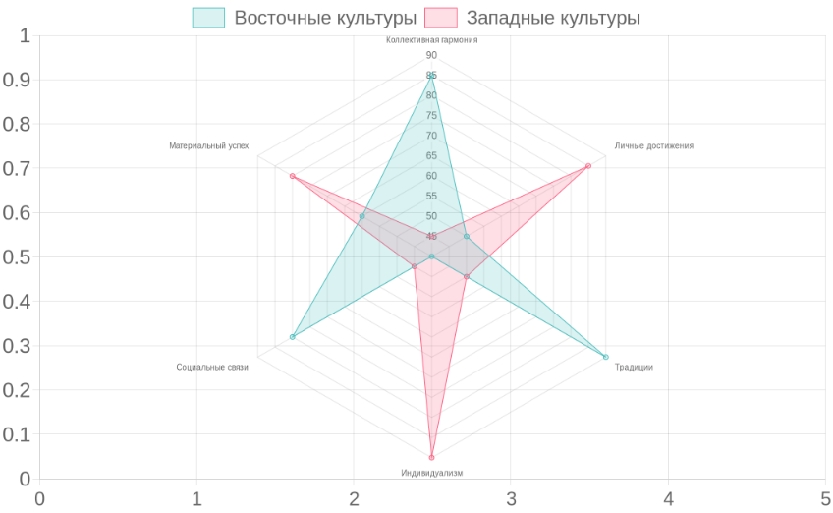
Психология успеха в Восточных и Западных культурах
Исторические процессы влияют на культурное восприятие успеха в разных регионах мира.
Восточные культуры ценят коллективные достижения, а Западные фокусируются на личной результативности.
8
Исследование культурных различий, 2023

Slide 10

Успешные лидеры в культурных контекстах
Ли Куан Ю из Сингапура: его лидерство не только подчеркнуло значимость коллективизма, но и сформировало экономическое чудо через стратегическое планирование и строгую политику в азиатском контексте.
Стив Джобс в США: его акцент на инновациях не только отражает западные ценности, но и установил новые стандарты пользовательского опыта, демонстрируя силу индивидуального предпринимательства и креативности.
9

Slide 11

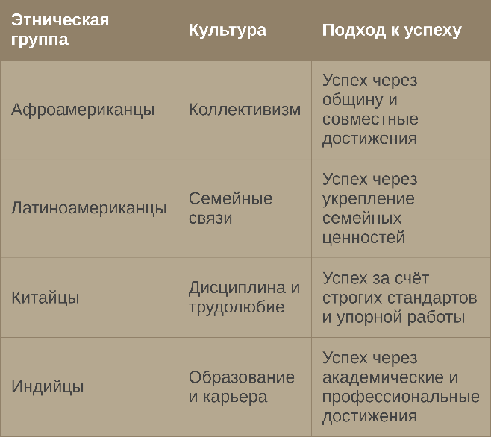
Этнические особенности и успех
Таблица демонстрирует, как культурные ценности влияют на восприятие и подходы к успеху в разных этнических группах. Она подчеркивает, что мировоззрение, традиции и социальные нормы определяют, что считается успешным и как этого достичь, указывая на многогранность понятия успеха в различных культурных контекстах.
Исследование культурных подходов к успеху, 2023
10

Slide 12

Роль образования в успехе
Древность
В древности знания передавались устно, фокусировались на традициях и религии. В культуру успеха интегрировались мифы и легенды, указывавшие пути достижения целей, которые формировались коллективными ценностями и духовными представлениями.
Современность
Современное образование глобализировалось, упор делается на инновации и междисциплинарность. Оно способствует профессиональному росту и личностному развитию, определяя многогранное понимание успеха в условиях быстро меняющейся мировой культуры.
Средние века
В средние века возникли университеты, которые стали центрами изучения религии и философии, заложив первую образовательную основу для профессионального успеха. Статус успешного человека определялся его принадлежностью к образованной элите.
11

Slide 13



Влияние медиа на успех
Роль медиа в формировании образа
Медиа играют ключевую роль в формировании общественного восприятия успеха, транслируя образы идеальных личностей и достижений, которые многие стремятся повторить. Социальные сети особенно сильно воздействуют на молодое поколение, навязывая конкретные стандарты красоты, счастья и карьерных достижений.
Межкультурные различия и медиа
Межкультурные различия ярко проявляются в том, как медиа разных стран интерпретируют понятие успеха. Так, японские медиа часто фокусируются на социальной гармонии и коллективных заслугах, в то время как американские источники акцентируют внимание на индивидуальных достижениях и личной инициативе.
12

Slide 14
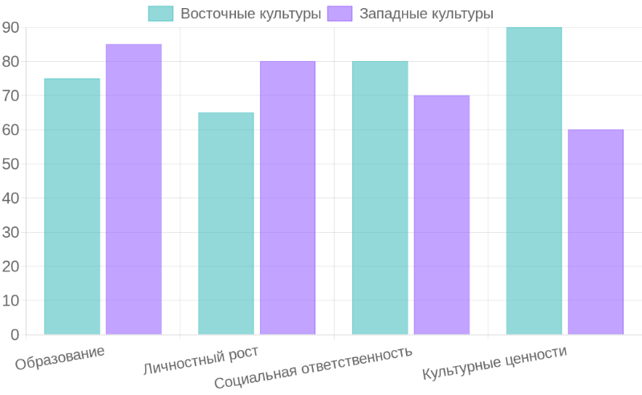
Культурные факторы успеха
Исследование с акцентом на личностные достижения и социальную ответственность выявило общие элементы в восточной и западной культурах.
Восточные культуры подчеркивают групповую гармонию, а западные акцентируют индивидуальные достижения.
13
Данные исследования, собранные в 2023 году.

Slide 15

Предвзятость и стереотипы
Предвзятости нередко искривляют восприятие достижений различных зарубежных культур, выдвигая на передний план стереотипы и недооценивая комплексность вклада и упорство, с которым представители других культур достигают успеха.
Стереотипы формируются под влиянием ограниченного культурного опыта и знаний, создавая образы, которые часто не отражают действительность. Это мешает объективно оценивать достижения и способствует распространению неправильных представлений о других культурах.
Признание и уважение культурного разнообразия в подходах к успеху — ключ к устранению предвзятости. Объективный подход поможет улучшить межкультурное понимание и сотрудничество, что необходимо в современном глобализированном обществе.
14

Slide 16

Заключение
В заключении презентации о психологии успеха в разных культурах можно сделать вывод, что представления об успехе различаются в зависимости от культурного контекста и традиций общества.
В западных культурах, таких как американская и европейская, успех часто связывается с личными достижениями и индивидуализмом. Здесь распространено убеждение, что каждый сам кузнец своего счастья, и личный успех является основным источником удовлетворения;
В восточных культурах, таких как китайская, японская и индийская, важную роль играют коллективизм, гармония и духовные аспекты. Здесь успех приписывается не одному человеку, а целой группе. Важна победа не одного человека, а группы: семьи, класса, университета, отдела в компании и прочее;
Мое исследование подчеркивает разнообразие подходов к успеху в разных культурах. Понимание этих различий способствует лучшему взаимодействию и эффективному сотрудничеству в глобальном обществе.

Slide 17





Список используемой литературы
Монографии
Научные статьи
Включают книги известных авторов по психологии успеха и культурологии, таких как Герт Хофстеде и Малкольм Гладуэлл, предоставляющие фундаментальные знания.
Статьи из журналов Psychology Today и Journal of Cross-Cultural Psychology, освещающие современные исследования взаимосвязи культуры и восприятия успеха.
Электронные ресурсы
Международные исследования
Онлайн-платформы, такие как Google Scholar и ResearchGate, где размещены актуальные исследования и данные по теме презентации.
Анализ крупных международных проектов, таких как European Social Survey и World Values Survey, предоставляющих данные о культурных различиях.
16

